Slide 1


Introduction to IoT :
Exploring IoT Engineer Career Opportunity in Digital Era

Slide 2




About Me
Present
IoT Engineer – PT. Perkasa Pilar Utama
2021
Intern IoT Makers Development Program (IMDP)
PT. XL Axiata (X-Camp)
2021
Aldi Destia Lesmana
IoT Engineer – PT. Perkasa Pilar Utama
linkedin.com/in/aldi-destia-lesmana
https://github.com/aldi-lesmana
https://www.youtube.com/@halotechacademy

Slide 3

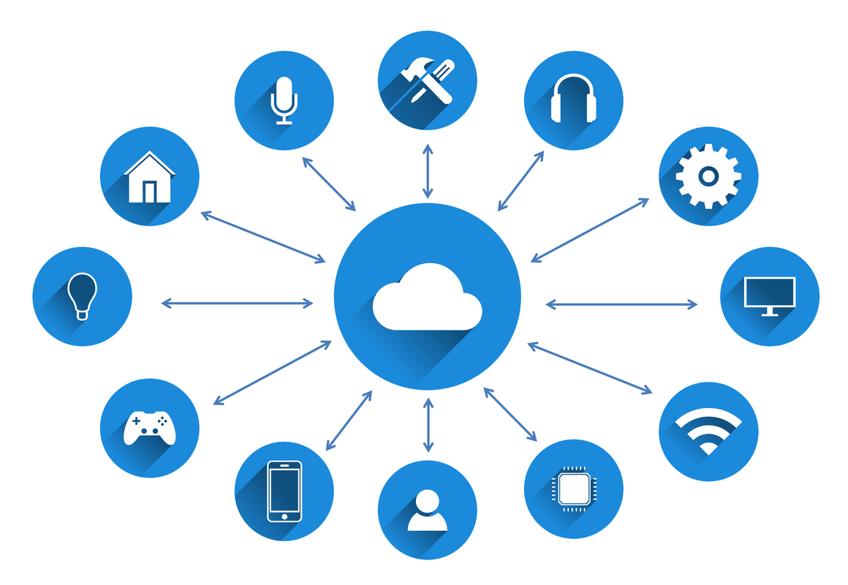
Apa itu Internet of Things (IoT)?
Internet of Things (IoT) merupakan konsep dimana suatu benda, objek dan perangkat dapat saling terhubung dan bertukar data satu sama lain menggunakan Internet.

Slide 4


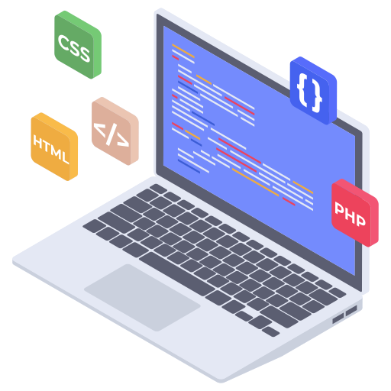



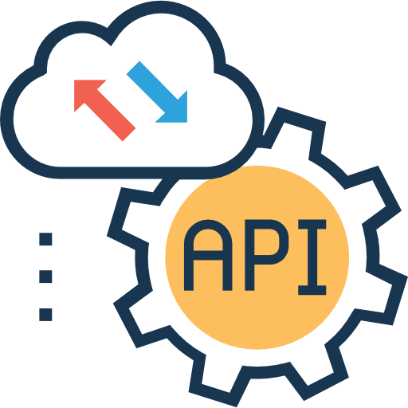




Arsitektur IoT
Sensor/Aktuator
Aplikasi
Koneksi Internet
Device
Gateway
Server
Temp
pH
Web/Apps Application
API
Email
Servo
Motor DC
Konektivitas: 1. WiFi
2. Celullar (2G/3G/4G)
3. Bluetooth
4. LoRa
5. Ethernet
1. ThingBoard
2. Blynk
SMS/Telegram/WA

Slide 5
Arsitektur IoT
Sensing Layer
Network Layer
Service Layer
Aplication Layer
Sensor/Aktuator
Aplikasi
Device
Gateway
Server
Temp
pH
Web/Apps Application
API
Email
Servo
Motor DC
SMS/Telegram/WA

Slide 6
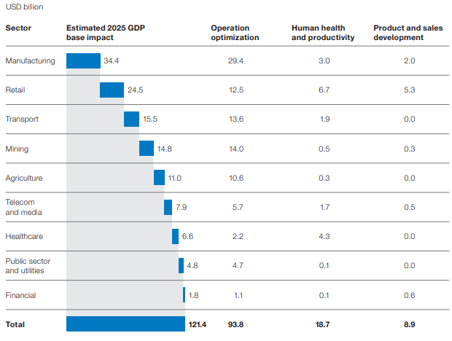
Perkembangan IoT di Indonesia : Digitalisasi
Sumber: McKinsey Global Institute Study “Unlocking Indonesia’s digital opportunity”
Transformasi Digital/Digitalisasi:
Peningkatan produktivitas berupa penghematan biaya dan peningkatan efisiensi)
1. Optimalisasi operasi (prosesnya menjadi otomatis)
2. Kesehatan manusia dan produktivitas (produktivitas pekerjanya)
3. Pengembangan produk dan penjualan (pengembangan ide dan fitur baru berdasarkan prilaku data konsumen)
dari digitalisasi dapat memberikan USD 120
miliar/tahun pada 2025

Slide 7

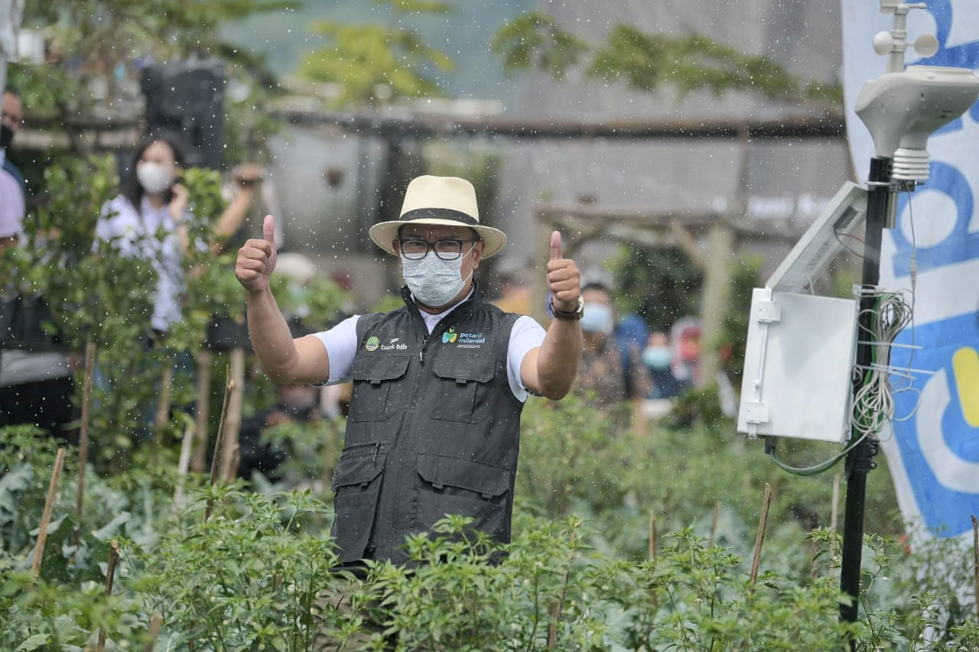
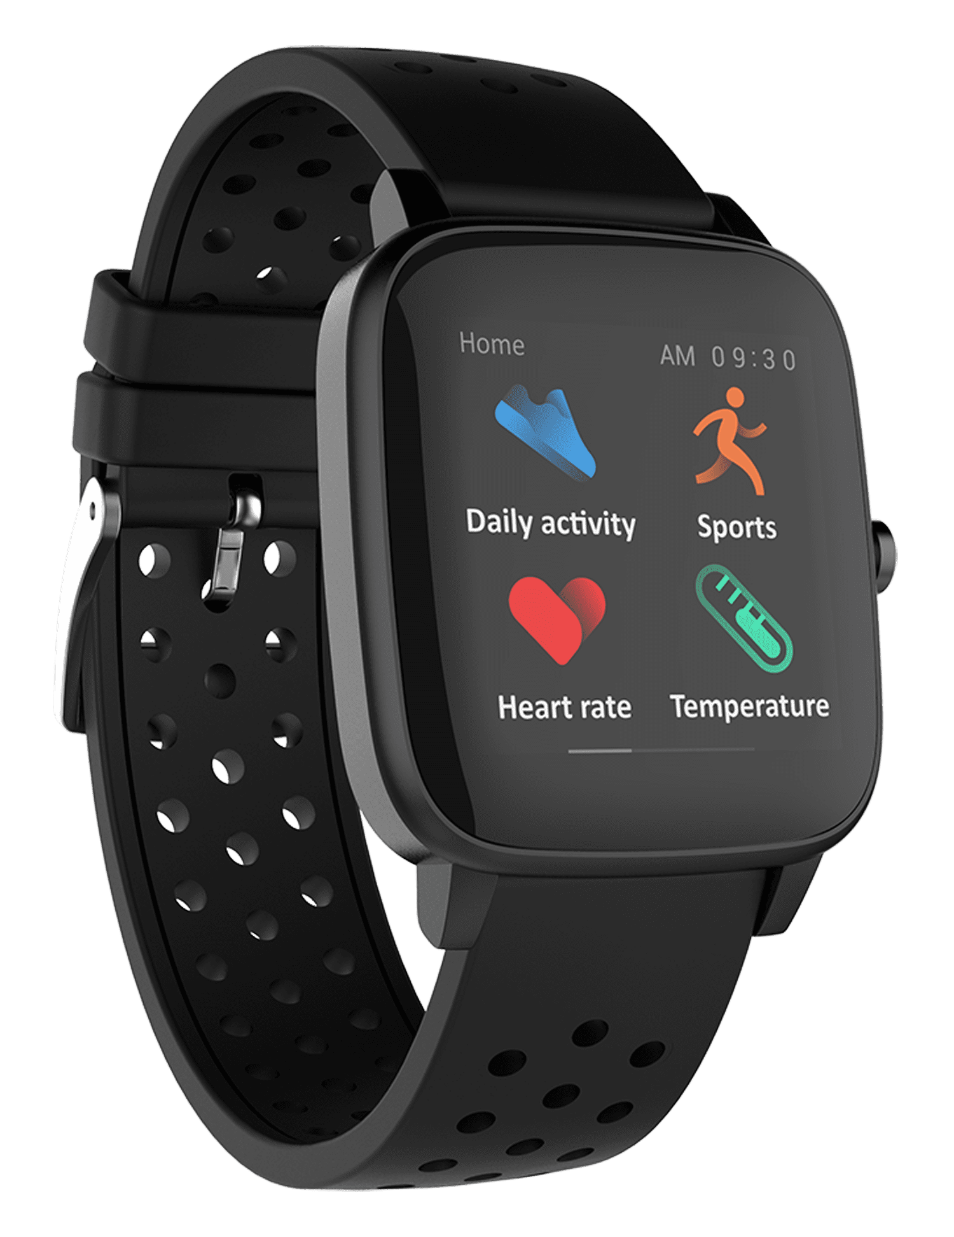
IoT Dapat Diimplementasikan Di Sektor Apa Saja?
1. Kesehatan
2. Industri
3. Pertanian

Slide 8
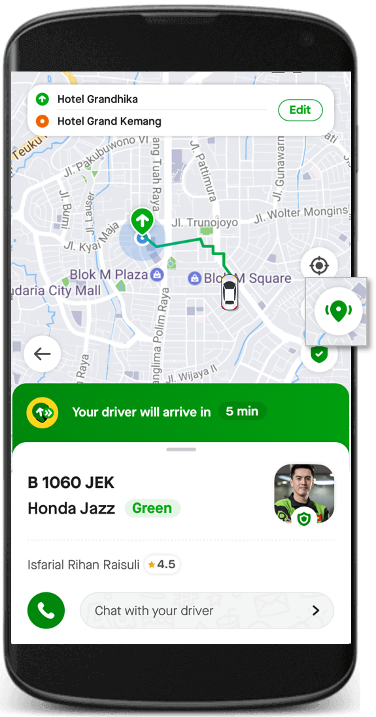
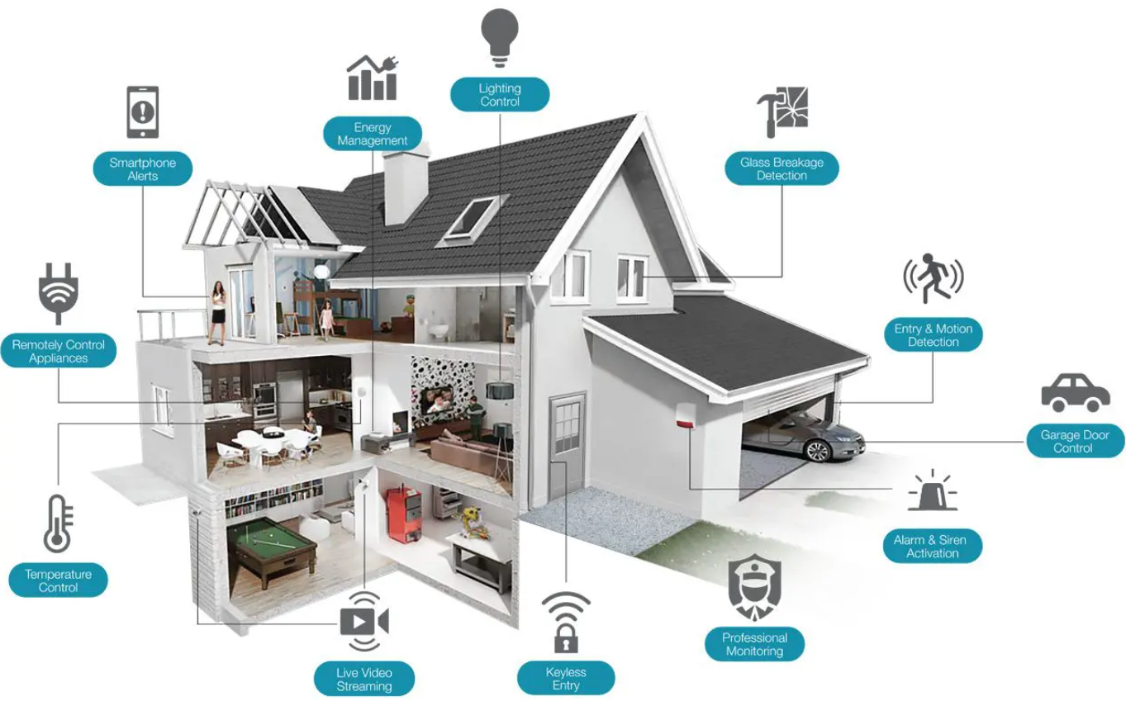
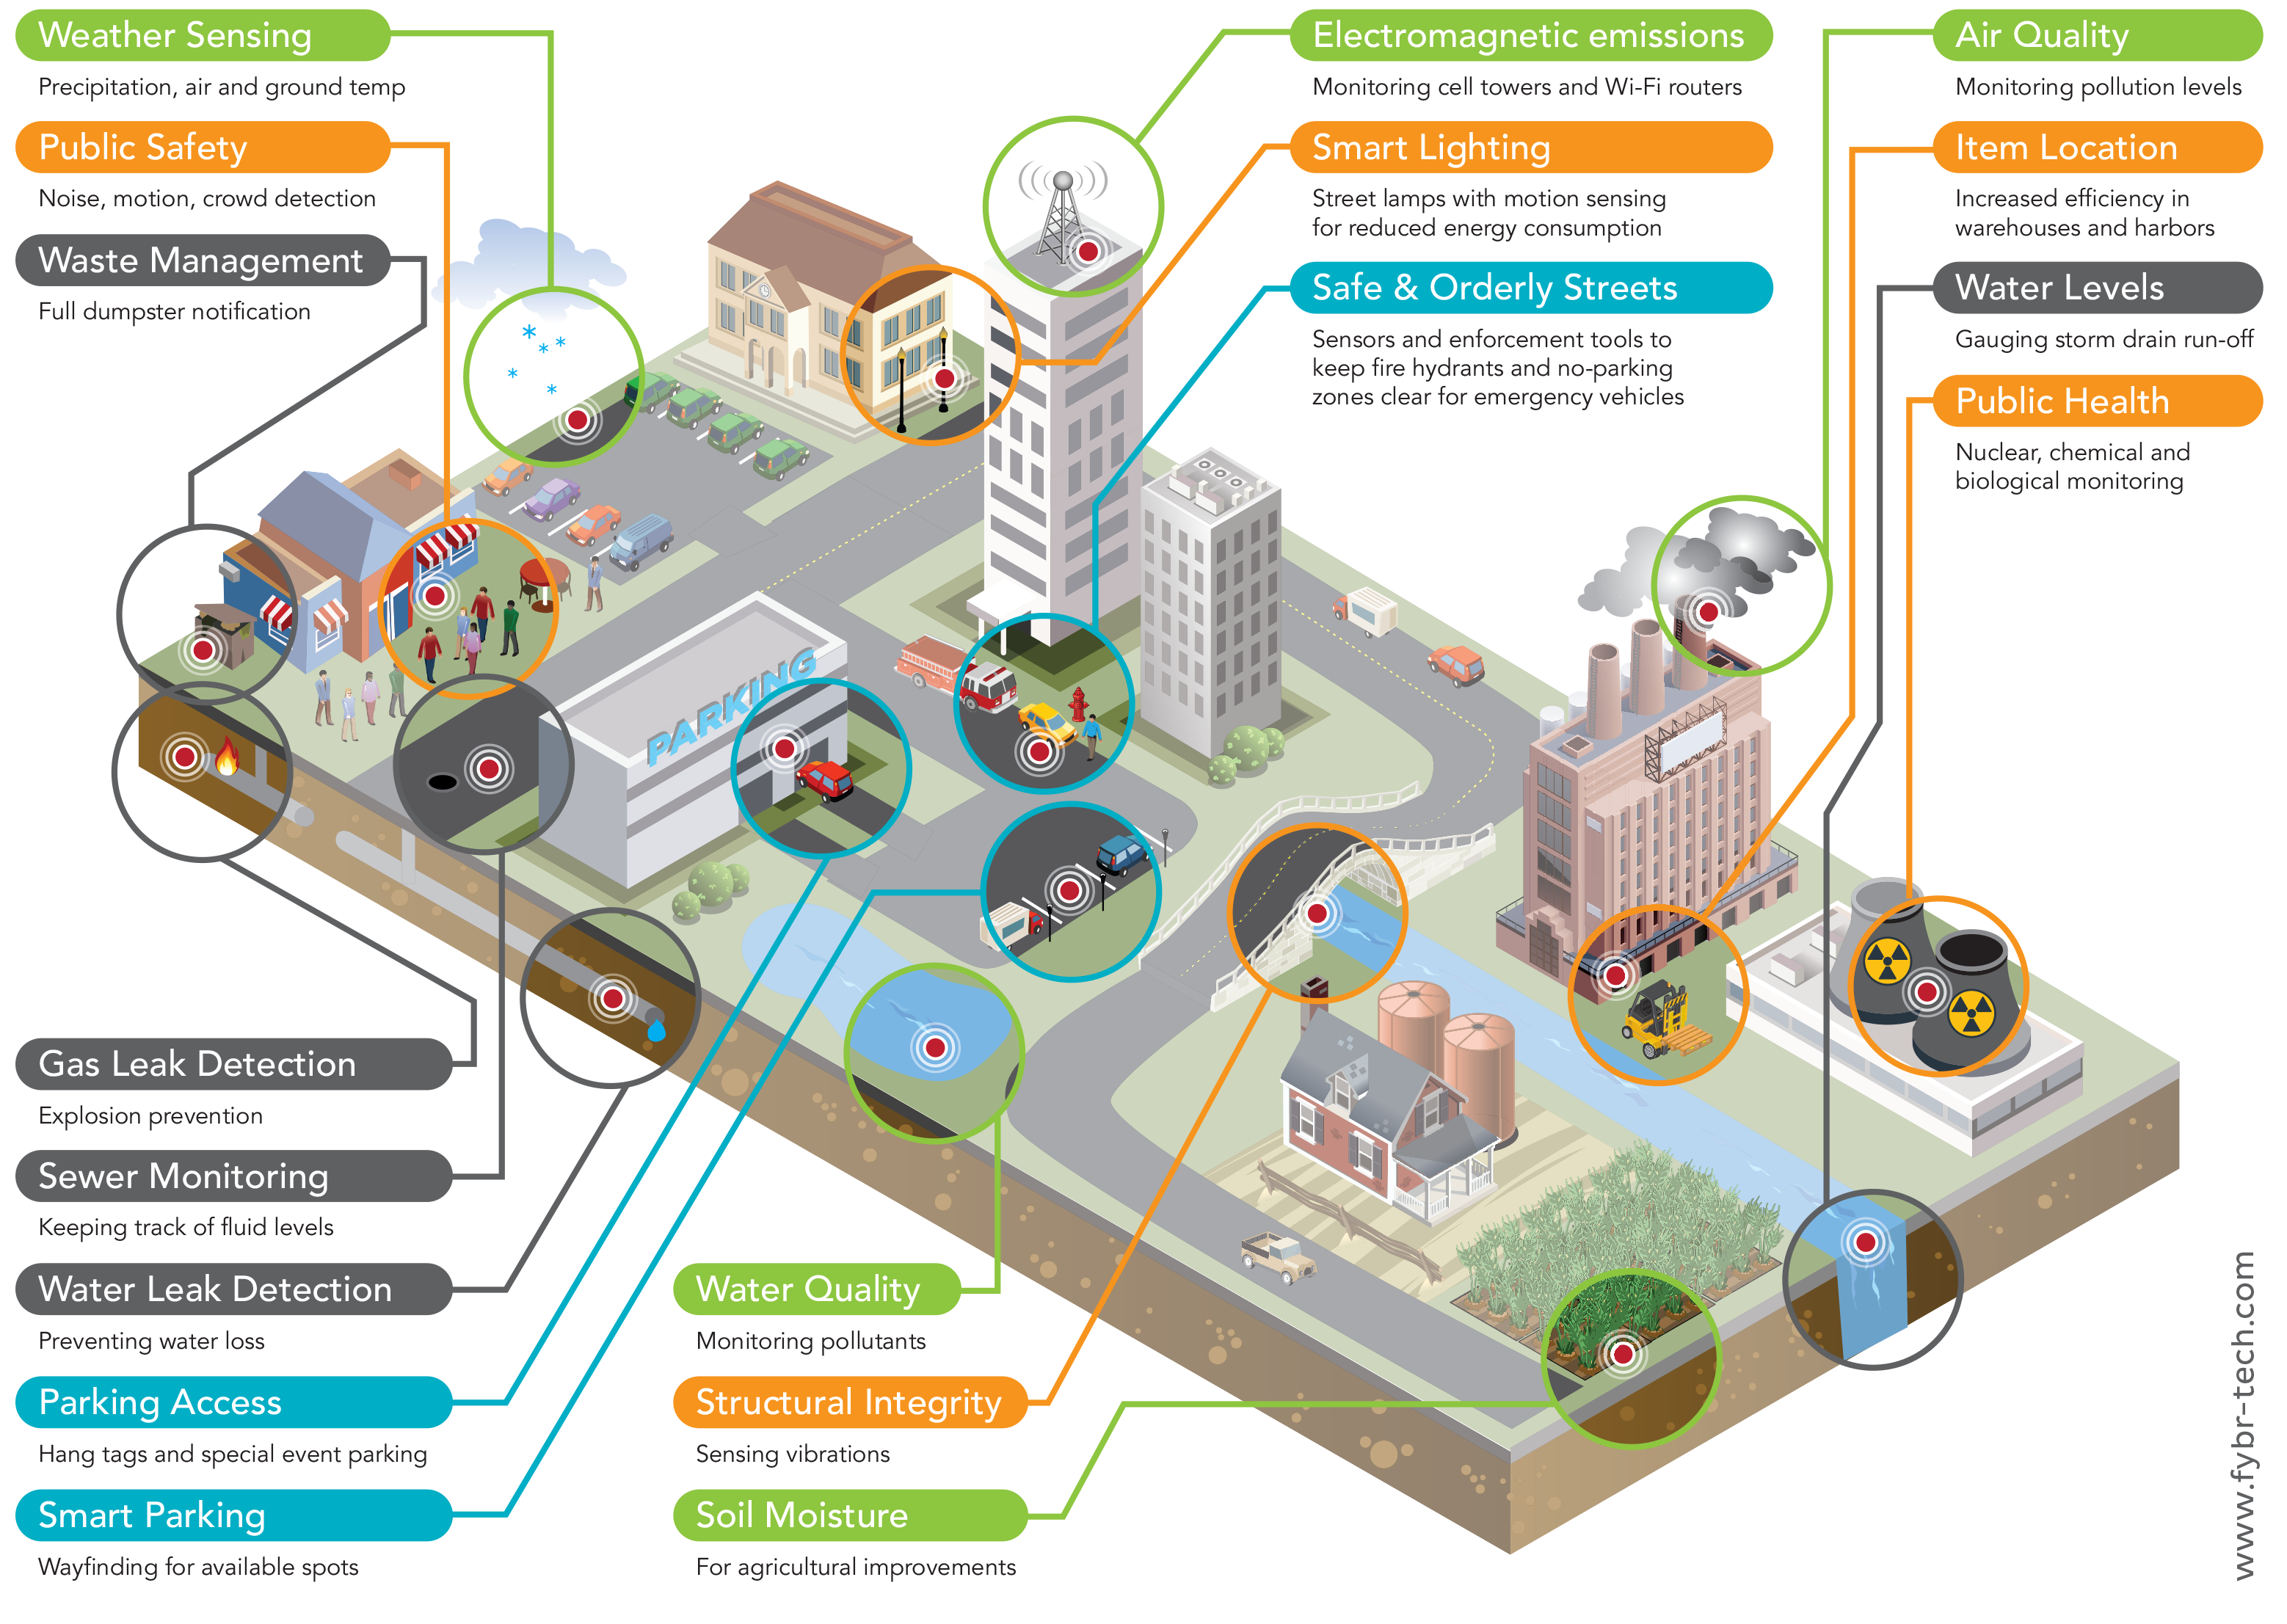

IoT Dapat Diimplementasikan Di Sektor Apa Saja?
4. Smart Home
5. Smart city
6. Tranportasi

Slide 9
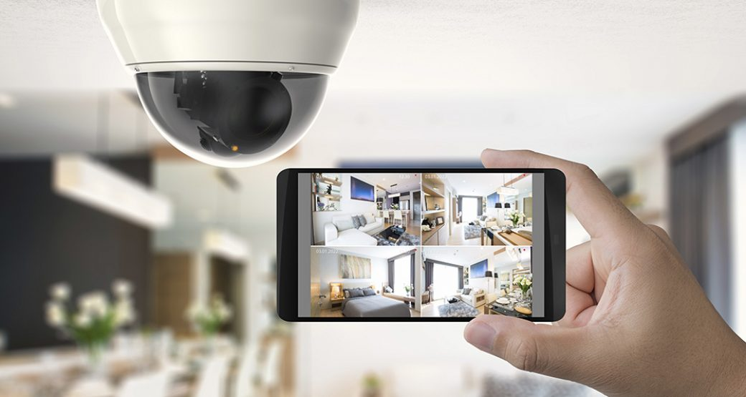
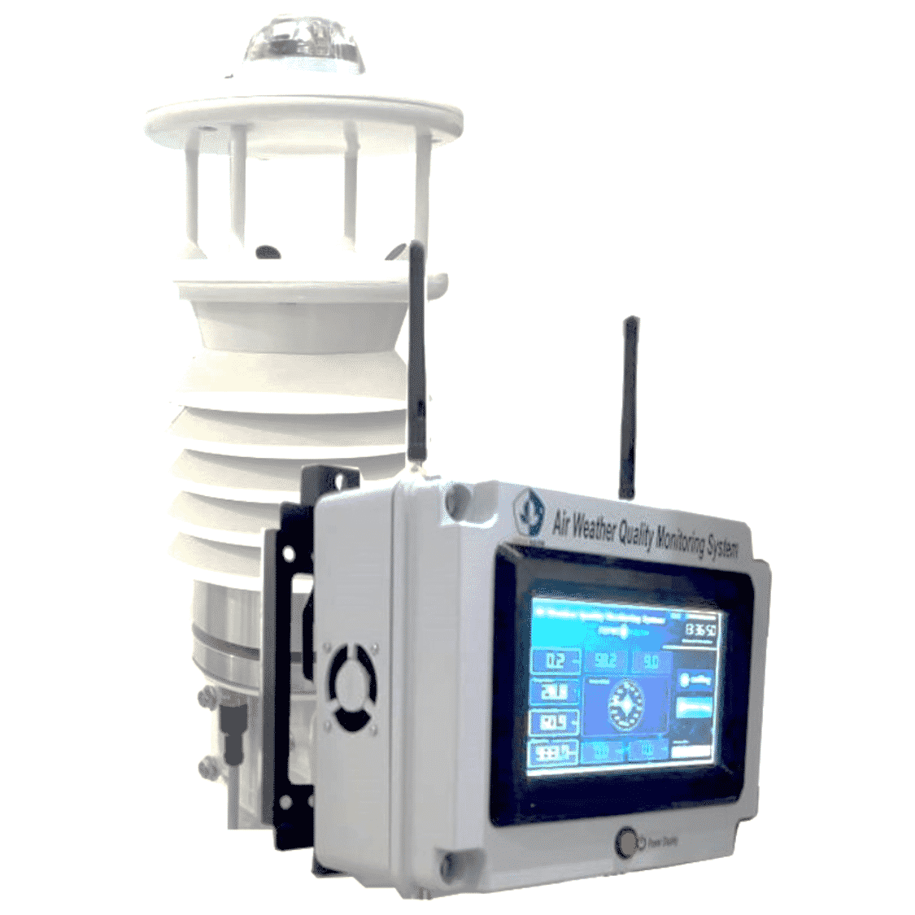
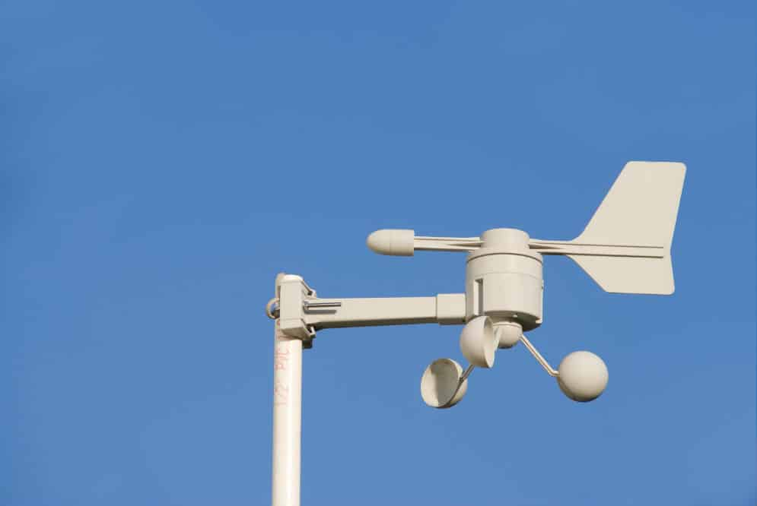
IoT Dapat Diimplementasikan Di Sektor Apa Saja?
7. Sistem Keamanan
8. Lingkungan

Slide 10

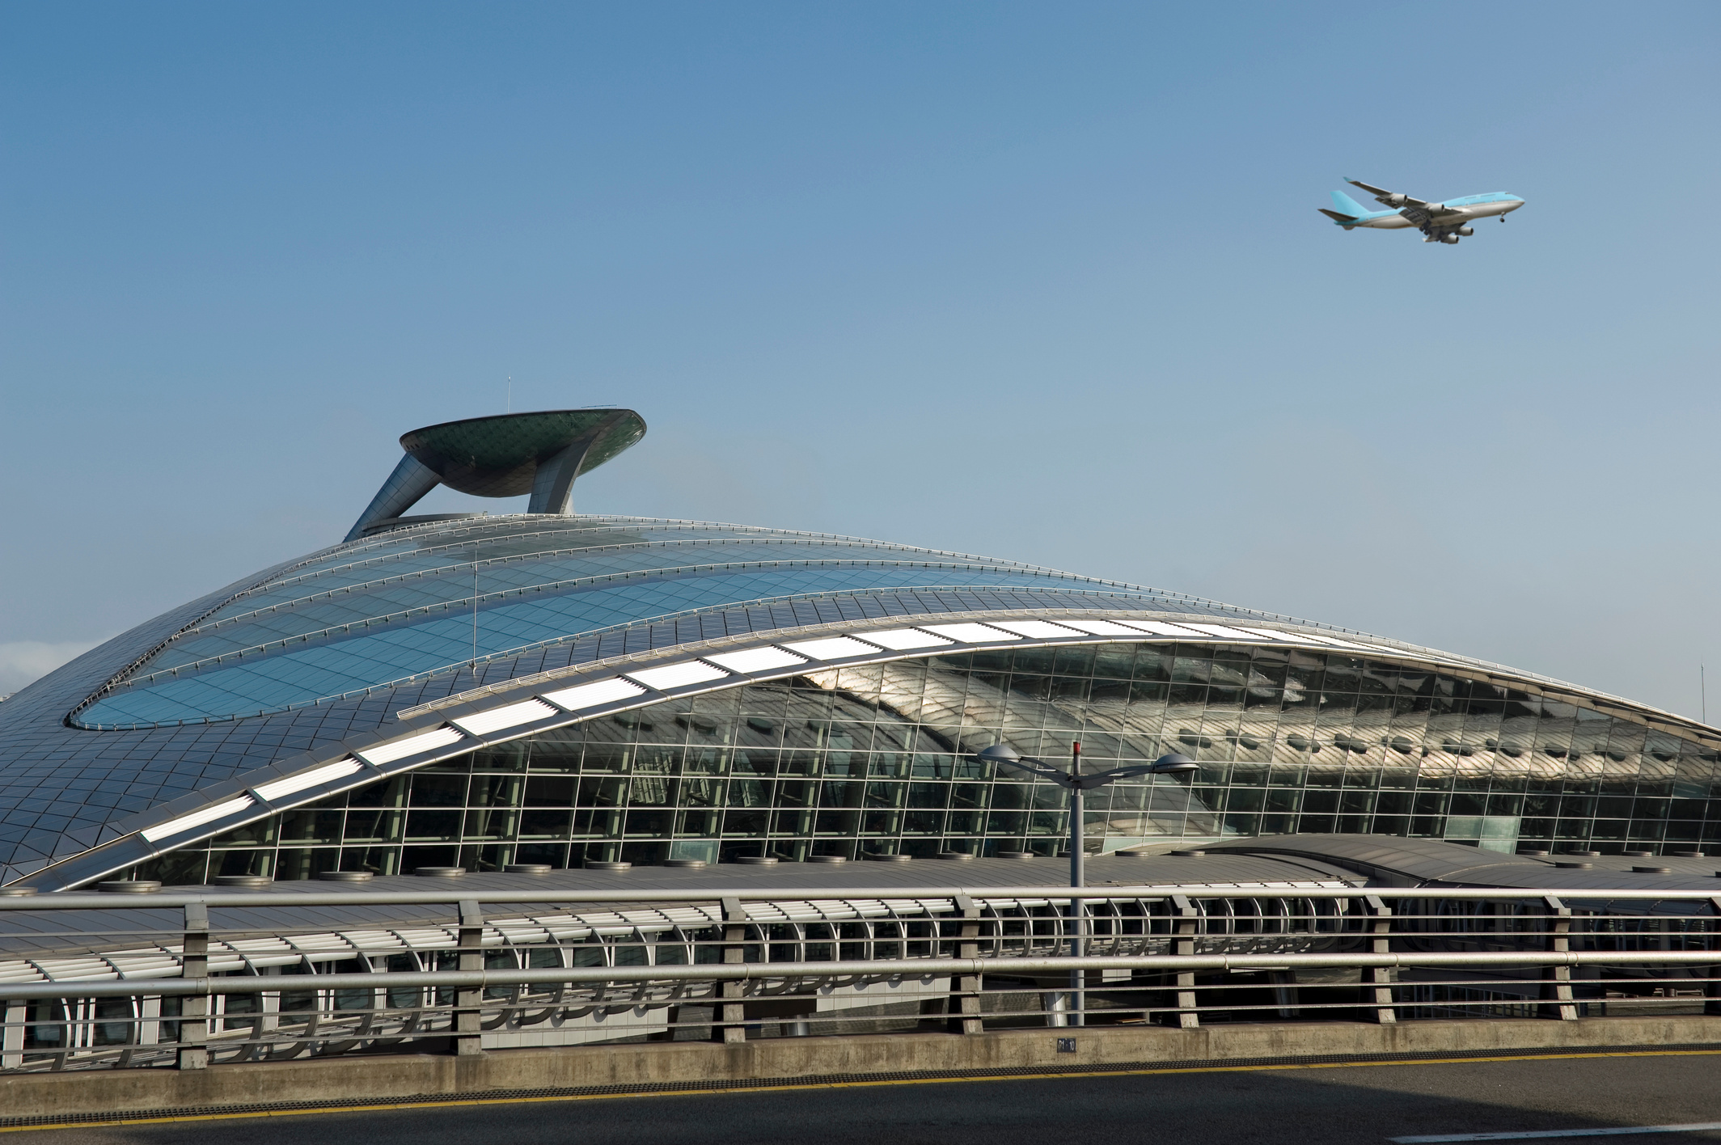
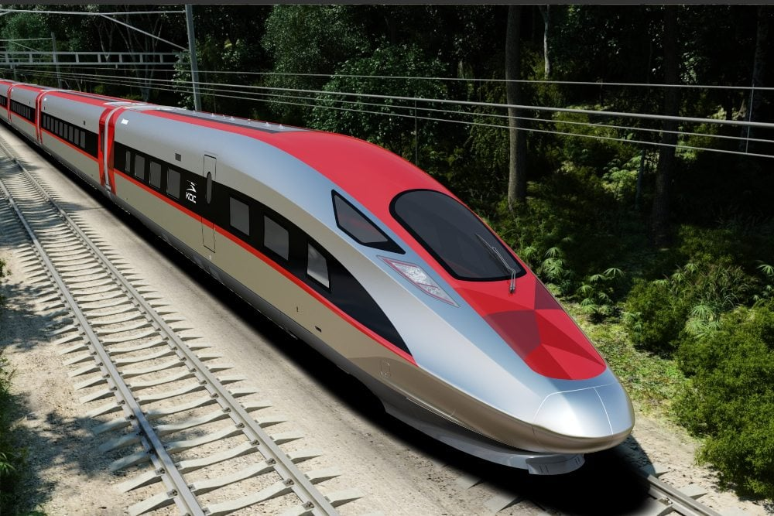


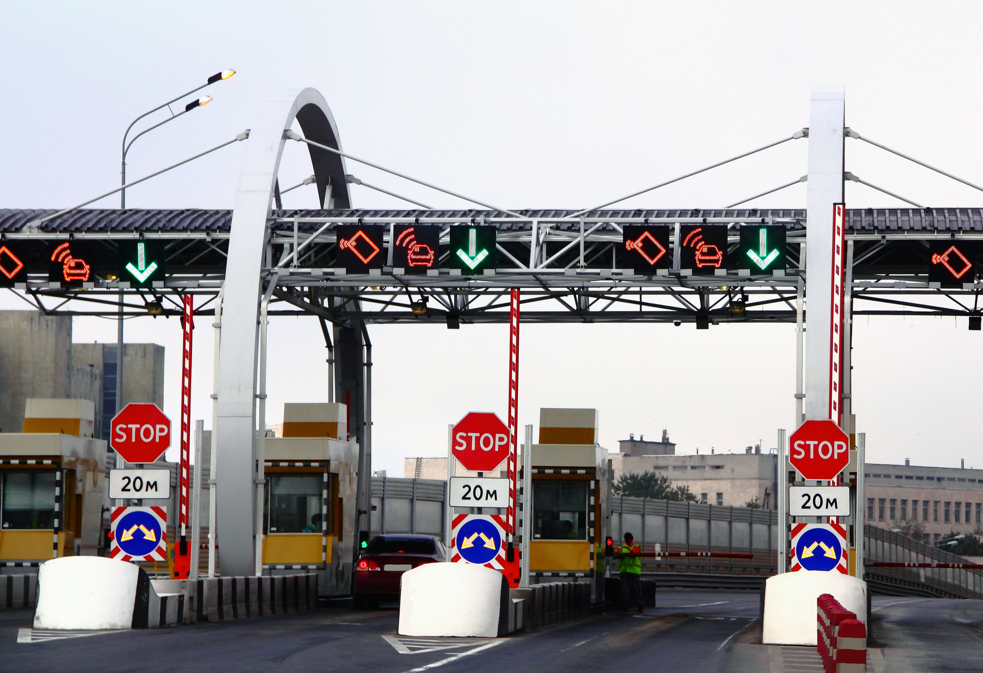
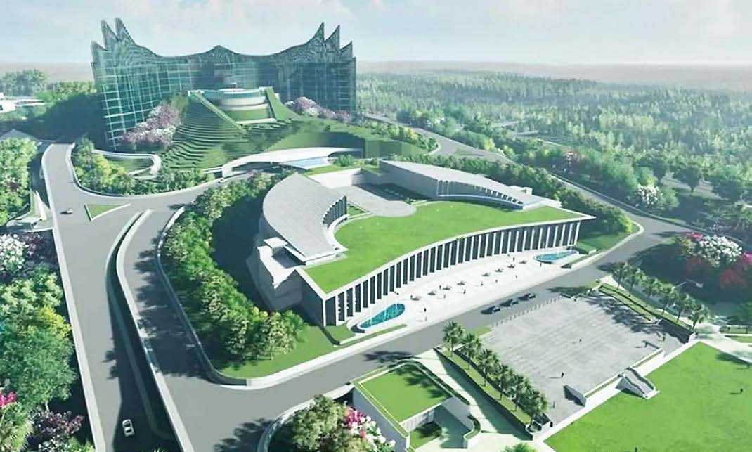



Peluang Karir Bidang IoT Di Indonesia
IoT Engineer/Developer
Bandara
Transportasi Publik
Industri
IoT Solution Architect
Jalan Tol
IKN
Pelabuhan
IoT Project Manager
IoT Software Engineer

Slide 11
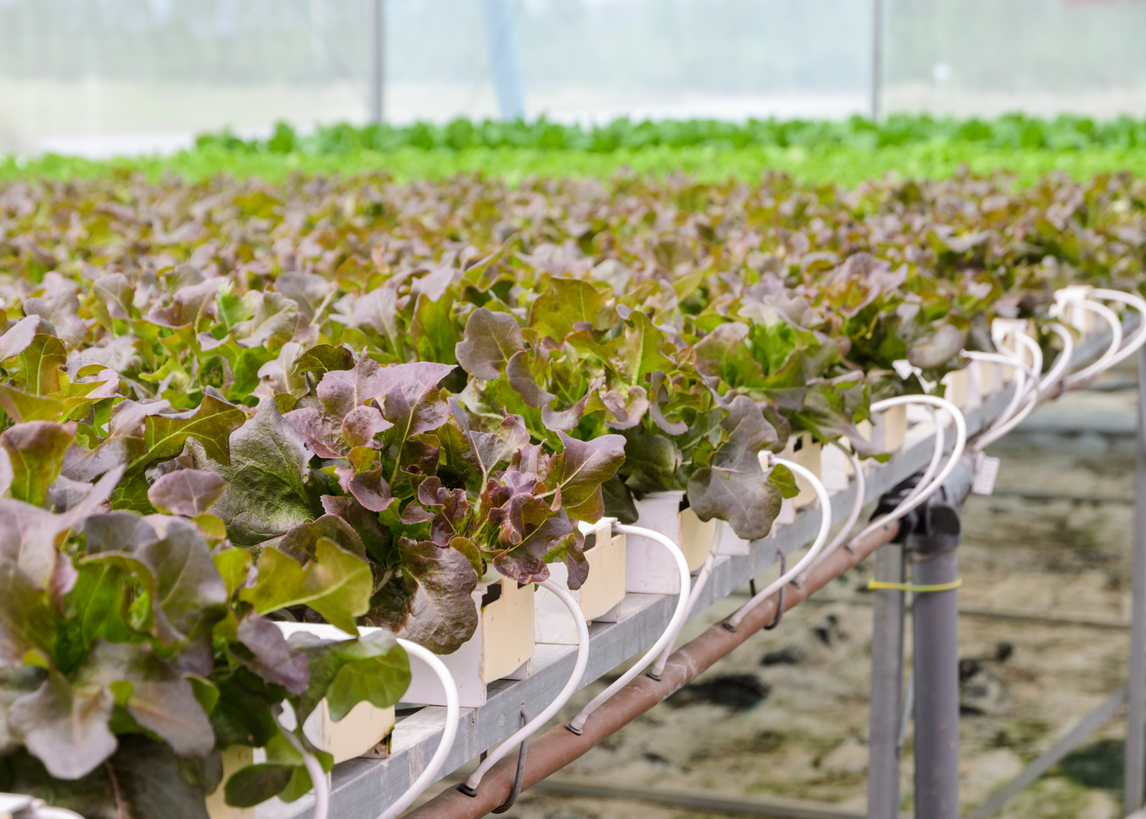
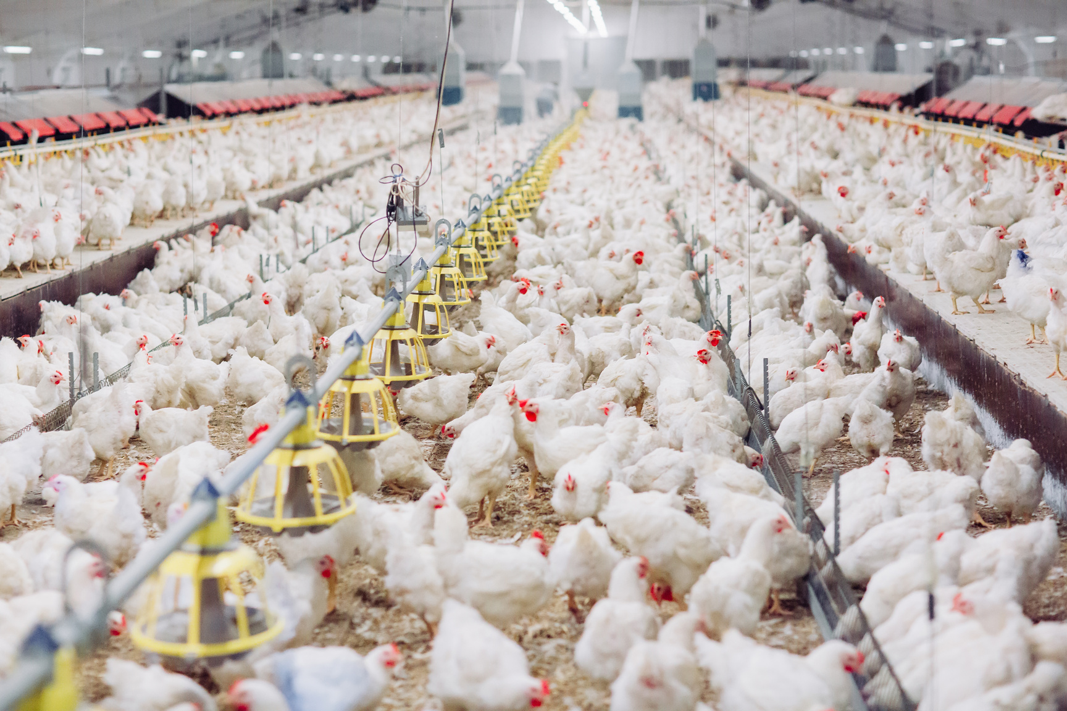
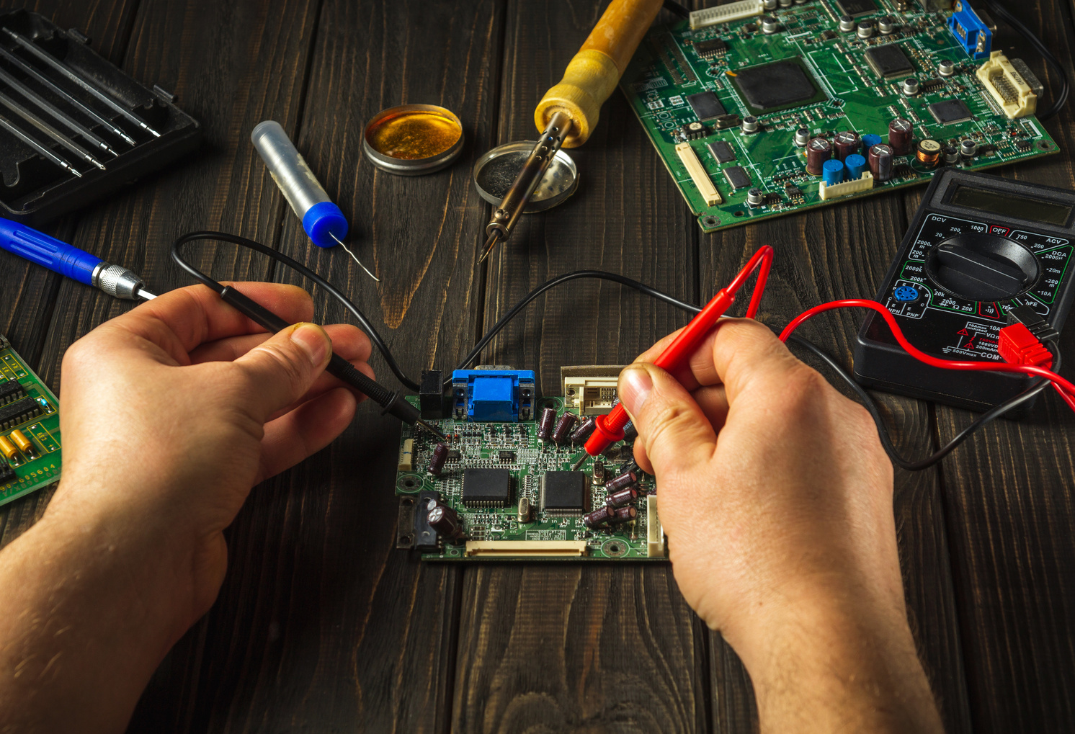
Peluang Bisnis bidang IoT di Indonesia
Sistem Akuaponik/Hidroponik
Perternakan Ayam
Projek IoT

Slide 12
Tips mengembangkan proyek IoT untuk pemula
1. Pilih Project Sederhana (Based On Problem):
Contoh:
- Mengukur kulitas udara
- Membuat sistem keamanan sederhana
- Membuat system penyiraman tanaman otomatis
2. Pelajari Konsep Elektronika Dasar dan Mikrokontroler
- Seri - Paralel
- Sensor (Input) : Sensor suhu, sensor Cahaya, sensor jarak, sensor pH dll
- Aktuator (Output) : Servo, Motor DC dll
- LED
- Display (LCD) - Sinyal Digital
- Sinyal Analog
- Mikrokontroler (Arduino UNO, Raspberry Pi Pico, NodeMCU, ESP32 dll)

Slide 13
Tips mengembangkan proyek IoT untuk pemula
3. Pelajari Bahasa pemrograman standar
Contoh:
- C
- C++ - MicroPython/Python
7. Mengikuti Bootcamp Edspert.id
4. Gunakan IDE Open-Source:
- Arduino IDE (C++/ino)
- Thonny IDE (MicroPython)
- Visual Studio Code
5. Gunakan Local Server/IoT Cloud Gratis (Database dan server)
- XAMPP & phpMyAdmin
- Blynk
- ThingsBoard
6. Pelajari protokol komunikasi
- MQTT (Publisher dan Subscriber)
- HTTP (Response dan Request)

Slide 14

Live Coding:
Sistem Keamanan Sederhana

Slide 15
Alat dan Bahan
1. 1 x Arduino UNO
2. 1 x LCD 16x2 I2C
3. 1 x PIR Sensor
4. 1 x LED Merah
5. 1 x LED Hijau
6. 1 x Breadboard

Slide 16

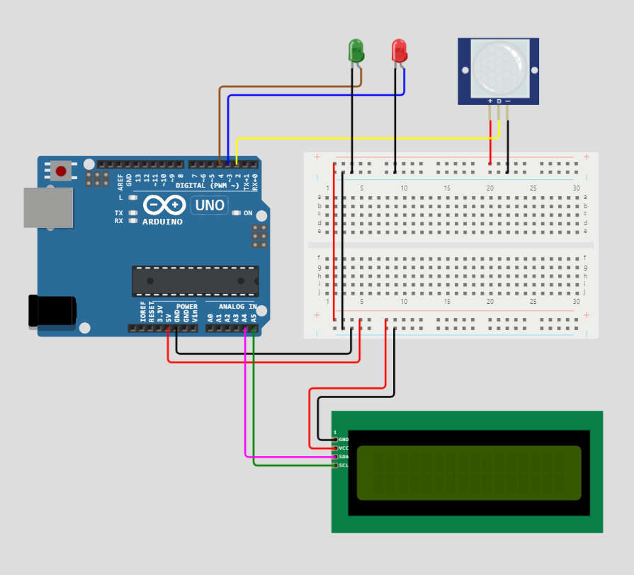
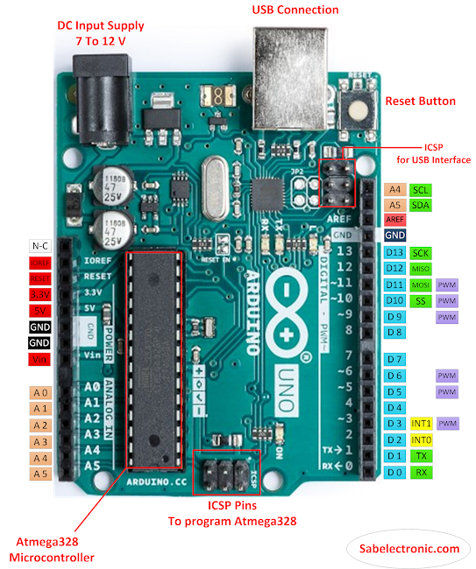
Wiring Diagram
LED
Hijau
LED
Merah
Arduino Uno GPIO | LCD I2C | PIR Sensor | LED Merah | LED Hijau
2 |  | OUT
3 |  |  | +
4 |  |  |  | +
A4 | SDA
A5 | SCL
GND | GND | GND | - | -
5V | VCC | VCC
PIR Sensor
Arduino UNO
BreadBoard
LCD 16x2 I2C

Slide 17




Skenario
1. Ketika ada orang terdeteksi oleh PIR Sensor, tampilkan di LCD dengan status di LCD “Terdeteksi Orang” dan lampu LED Merah menyala
Status:
Terdeteksi Orang
2. Ketika tidak ada orang terdeteksi oleh PIR sensor, tampilkan status di LCD dengan status “Normal” dan Lampu LED Hijau menyala.
Status:
Normal

Slide 18

Simulator IoT Online Gratis Buka link: https://wokwi.com/
Wokwi Project: https://wokwi.com/projects/378073228490188801
GitHub: https://github.com/aldi-lesmana/Edspert.id-Live-Coding

